Slide 1
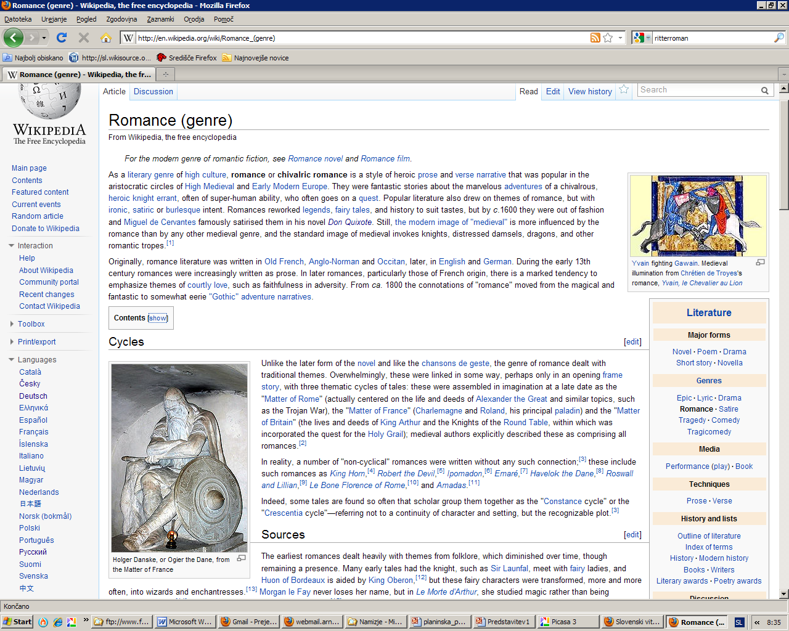
Slovenski viteški roman
O viteškem romanu v Wikipediji beremo pod geslom romance.

Slide 2
Izrazi za viteški roman v drugih literaturah
nem. Ritterroman ali Höfischer Roman ('dvorski roman')
angl. chivalric romance in courtly romance > romance
pl. romans
litov. romansas
češ. rytířský román
fin. ritariromaani
isl. riddarabókmenntir
nizoz., dan. norv. ridderroman
šved. riddarroman
fr. roman de chevalerie in roman courtois
šp. libros de caballerías
port. romance de cavalaria
it. letteratura cavalleresca
katal. novelles de cavalleries
rus. рыцарский роман (geslo o žanru je na ruski wikipediji najizčrpnejše)
srb., hrv., bosan., slov. viteški roman
gr. μυθιστορία
madž. lovagregény
kitaj. 骑士文学
japon. 騎士道物語

Slide 3
Viteški roman je ...
... žanr 12. stoletja, ki je idealiziral viteško življenje in vrednote (ljubezenska zvestoba, čast, skromnost, junaštvo).
Motivi: v skrivnostne okoliščine zavito rojstvo, ugrabitev, zasledovanje, dvojnik, ločitev, lažna vest o smrti, ljubezenski trikotniki, usodni nesporazumi) + pravljičnost

Slide 4
Viteški roman skozi stoletja
12. stoletje
cikel o antiki (o Aleksandru)
cikel o britanski zgodovini (o kralju Arturju in vitezih okrogle mize)
cikel o francoski zgodovini (roman o roži)
bizantinski cikel
16. stol. Amadis de Gaula > Cervantesova parodija Don Kihot (1605)
19. stol. psevdozgodovinski roman (Ann Radcliffe, R. L. Stevenson, H. Sienkiewicz, C. Doyle, tudi W. Scott) kot alternativa “pravemu” zgodovinskemu romanu
20. stol. historična romanca (Kathleen Woodiwiss)

Slide 5
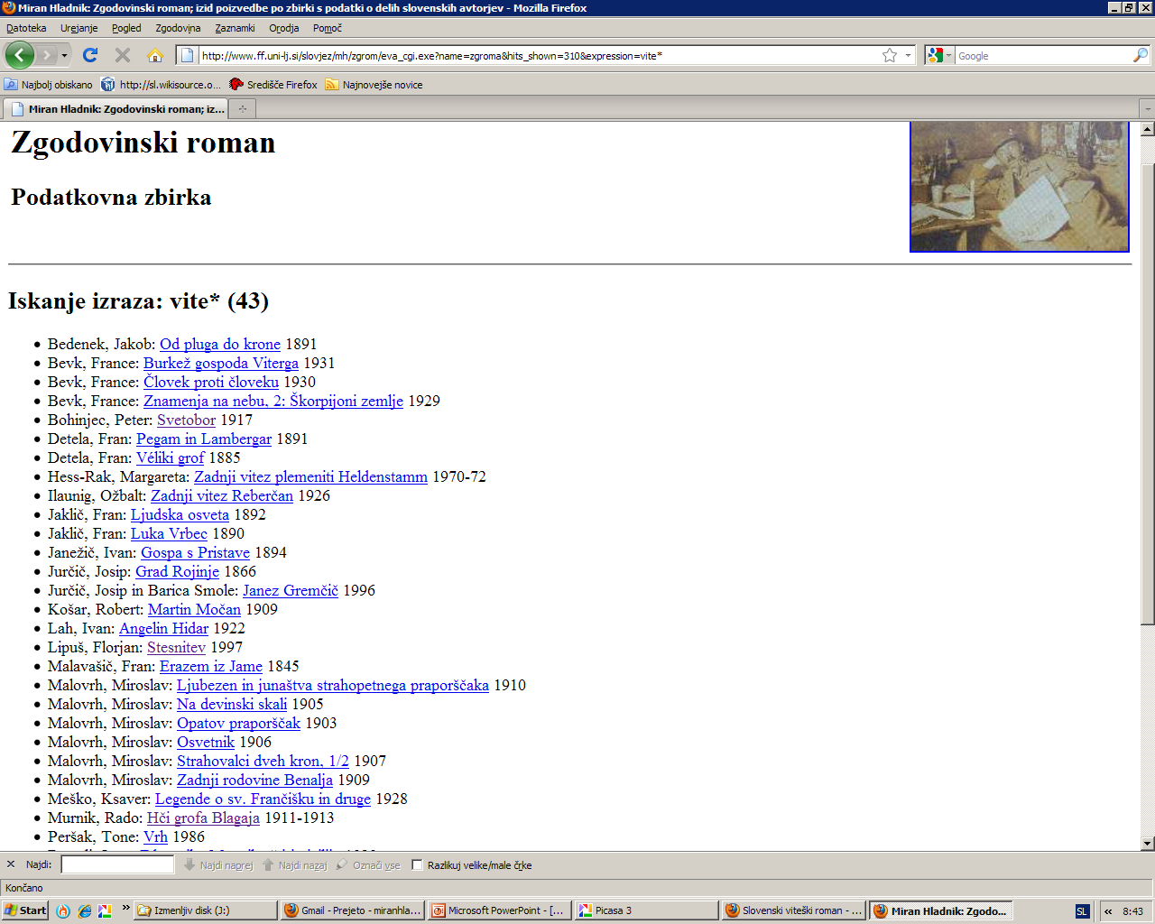
Zbirka slovenskega viteškega romana

Slide 6
Avtorji z več viteškimi romani
Jožef Urbanija (Grajski vitez, Graščakov morilec, Tajnost grajskega stolpa, Dedinja treh gradov, Dedinja grajskih zakladov ...)
Miroslav Malovrh
France Bevk (Znamenja na nebu, 1927–29, Človek proti človeku, 1930, Burkež gospoda Viterga, 1931)
Fran Detela (Veliki grof, 1885, Pegam in Lambergar, 1891)
Lev Detela (Tri zvezde: Roman o celjskih grofih in Veroniki Deseniški, 2008, Kraljev kip, 1970, Stiska in sijaj slovenskega kneza, 1989)
Metod Turnšek (Črni Hanej, 1972, Božja planina, 1965)

Slide 7
Kdaj se dogajajo?
Ducat slovenskih viteških romanov se dogaja v srednjem veku (pol med 6. in 13. stoletjem, pol med 14. in 16. stoletjem, 2 v 18. stol.) in je prepoznaven po vitezih, čarovnicah, gradovih in samostanih.
Vitezi v naslovu: Ožbalt Ilaunig, Zadnji vitez Reberčan, 1926, Jožef Urbanija, Grajski vitez, 1935, Margareta Hess-Rak, Zadnji vitez plemeniti Heldenstamm, 1970–72), vitezi v podnaslovu: Josip Jurčič, Janez Gremčič: Povest iz viteških časov, 1996, Ivan Sivec, Jutro ob kresu: Povest o Adamu Ravbarju, slovenskem vitezu, 1993.

Slide 8
Ivan Lah, Angelin Hidar (1922)
Angelin Hidar je nezakonski sin kralja Rišarja. Ko se je kralj vračal s križarske vojske, se je moral zaradi spora z avstrijskim cesarjem skrivati za imenom Angelar. Na Koroškem se je zaljubil v Juto, hčer grofa Gorata z gradu Črngrad. Potem ko je rival Geron odkril njegovo identiteto, sta pobegnila, njega so ujeli in ga spet izpustili, ona pa je v gorah sama rodila in sinčka v košku izročila potoku. Siroto je našel oče Evstahij, jo dal v rejo mlinarju in jo vzgojil v samostanu kot Angelina Hidarja. Ko je zrastel, mu je razodel krivnost njegovega rojstva. Angelin se zaljubi v Hemo, hčer vojvode Bernarda z breškega gradu, in se odpravi iskat očeta, da bi si pridobil premoženje in s tem Hemino roko. Spoznata se po pesmi o koroških gorah. Po vrnitvi iz Anglije, kjer je pokopal svojega očeta, v trubadurskem petju premaga Ulricha Liechtensteinskega in kot beli vitez pade na turnirju v boju s črnim vitezom. Zadnji del povesti se dogaja v letih 1192–94.

Slide 9
Zgodovinske osebe v Angelinu Hidarju
Rihard Levjesrčni
Hema Krška, slovenska svetnica (roman ji je posvetil tudi Ivan Sivec, Saga o Karantaniji, 3: Kneginja Ema, 2010)
koroški vojvoda Bernard Spanheimski
minezenger Ulrich von Liechtenstein: 25. marca 1227 so ga v Rožu pozdravili z Buge was primi gralva Venus.

Slide 10
Slovenski vitezi
roparski vitez Erazem Predjamski: Franc Malavašič, 1845, Eduard Breier, 1845, Saša Vuga, Ciril Gale v stripu
parodirani vitez Martin Krpan; zanimivo: sveti Martin je mdr. zavetnik konj in vitezov
mevžasti vitez Mlinarjev Janez, 1859, Črna žena, 1910
ženske namesto vitezov: Sabinka, Marjetica, Genovefa, junakinje ženskega romana

Slide 11
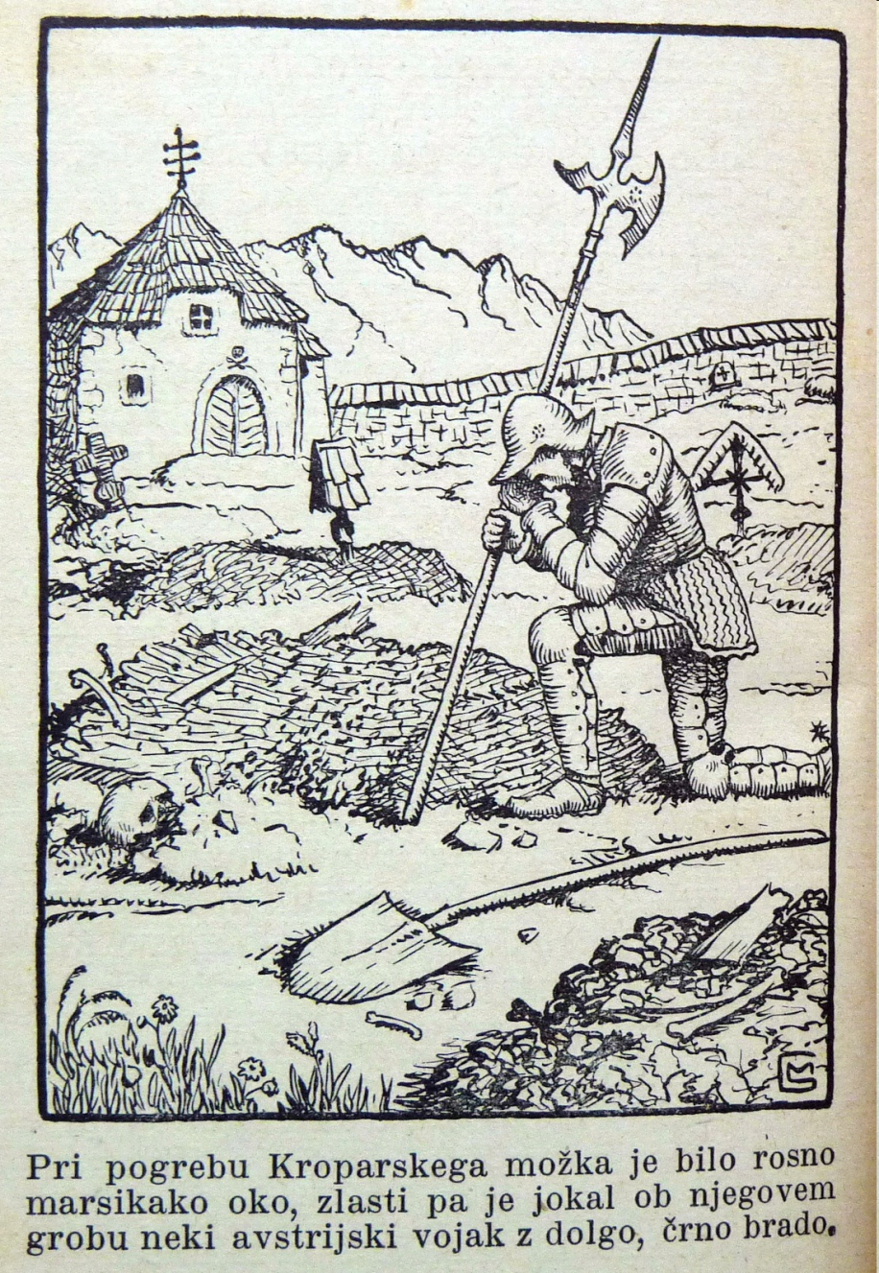
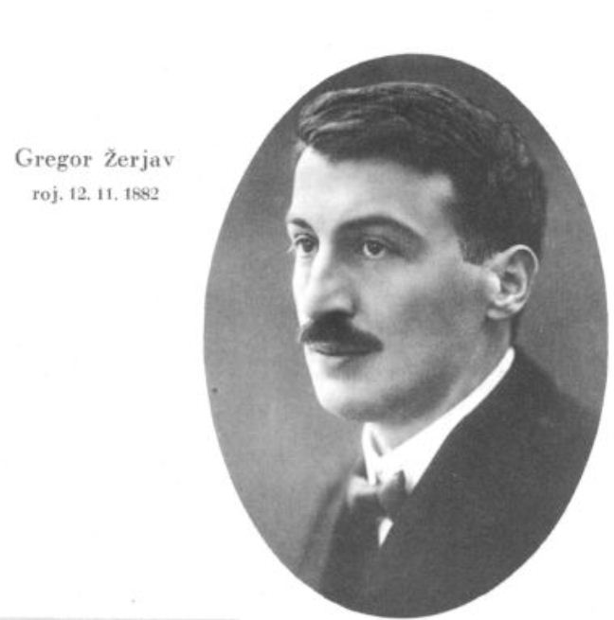
Gregor Žerjav, Črna žena, 1910

Slide 12
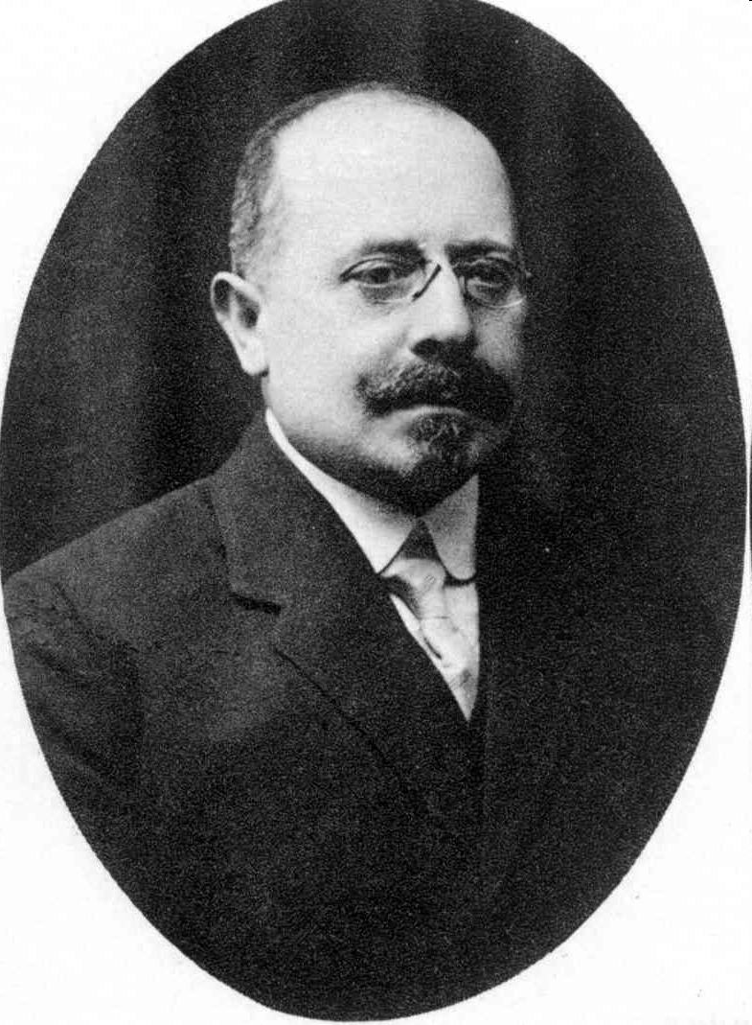
Miroslav Malovrh (1861-1922), sinonim slovenskega viteškega romana
Opatov praporščak, 1903
Pod novim orlom, 1904
Kralj Matjaž, 1904
Na devinski skali, 1905
Osvetnik, 1906
Strahovalci dveh kron, 1907
Ljubezen Končanove Klare, 1908
Zadnji rodovine Benalja, 1909
Zaljubljeni kapucin, 1909
Ljubezen in junaštva strahopetnega praporščaka, 1910

Slide 13
Hinko Smrekar, Maškarada slovenskih literatov (1909). Zgoraj z leve: Finžgar,Malovrh, Tavčar, Vl. Levstik, Cankar, Govekar, Etbin Kristan, Pugelj, Župančič, Golar. Spodaj z leve: Trdina, Levec, Aškerc

Slide 14
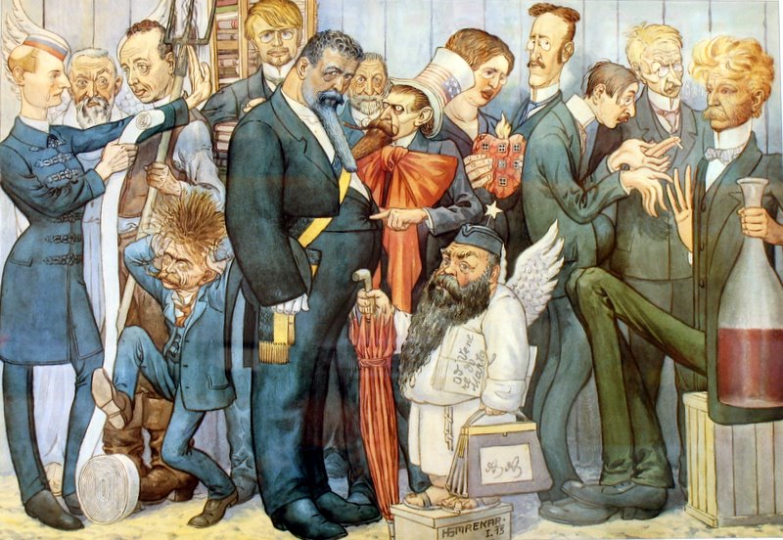
Hinko Smrekar, barvna varianta Maškarade slovenskih literatov. Nova sta Ksaver Meško in Zofka Kveder, Malovrh pa manjka.

Slide 15
Miroslav Malovrh, Opatov praporščak
junak Andrej Rovan (»lep mož je ta Rovan, mlad in cvetoč – in pravi vitez v vsem svojem obnašanju«)
rival Pavel Glogvic (»Saj to ni vitez, ni mož, nego le človek, ki zbira denar«), Jošt pl. Gall, opat Limbšak

Slide 16
Kako je Malovrh izbiral junakom imena
--
»Gladka« imena
pl. Gall
Pavel Glogvic
opat Limbšak
Polonica
Glasovno »mešana« imena
grofica Helena
Albertus Lindek
+
»Hrapava« imena
Andrej Rovan
Margareta
Z zgodovinskim romanom čez strankarskega nasprotnika, Miroslav Malovrh, Opatov praporščak: Zgodovinska povest, 1991.

Slide 17
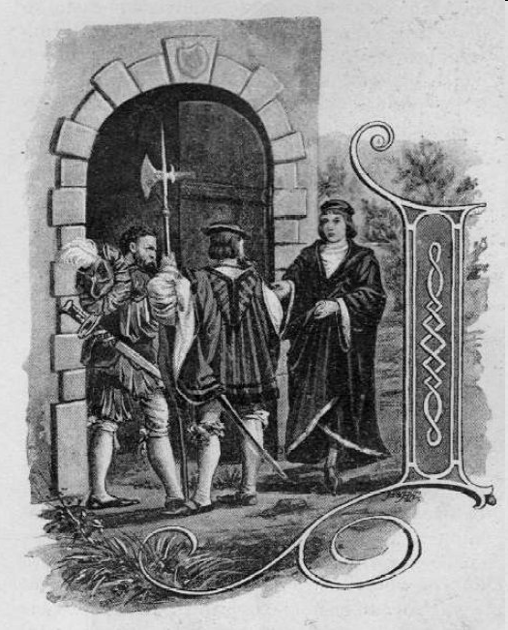
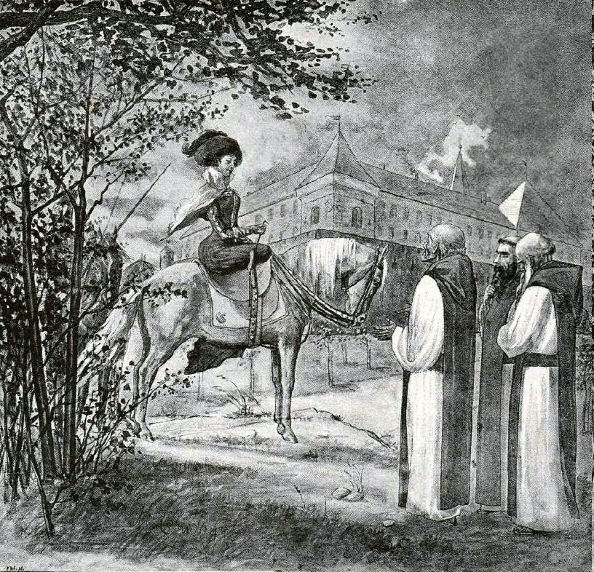
Druge izrabe stiške zgodovinske snovi
Ivan Janežič, Gospa s Pristave, 1894 (o vojvodinji Viridi Visconti, materi Ernesta Železnega)
Ivan Zorec, Beli menihi, 1932-37

Slide 18
Malovrhovi žanrski hibridi
zgodovinski roman +
ženski roman (Ljubezen Končanove Klare)
ljubezensko-pustolovski roman in piratski roman (Strahovalci dveh kron)
viteški roman (Ljubezen in junaštva strahopetnega praporščaka)
pikareskni (potepuški) roman (Zaljubljeni kapucin)
Niso vsi Malovrhovi junaki vitezi po svojem socialnem stanu. Nekateri se ponašajo samo z viteškim obnašanjem.

Slide 19
Malovrh, Strahovalci dveh kron
Andrej Kržan je reven, a plemenit kranjski vitez, ki si prizadeva za srce izvoljenke, Benečanke Asunte Dall Ferro. Pridobiti jo hoče s serijo junaštev za domovino in posveča se jim tako predano, da morajo medtem drugi reševati njegovo princeso iz škripcev. Šele ko je mera junaštev polna, pride čas za združitev. Andrej in izvoljenka s poroko izravnata konflikt med rodbinama della Crocejev (tj. Kržanov) in Dall Ferrov, ki ga je zasejalo ljubezensko rivalstvo v prejšnji generaciji. Ljubezenski trikotnik Andrej – Asunta – pirat Vladislav Gjačič na srečo pred koncem razpade.
Andrej Kržan ponuja model produktivnega nacionalnega obnašanja. Junak se udinja raznim političnim skupinam, najprej Benečanom proti Turkom, potem sodeluje z gusarji, se nato bojuje proti njim in se končno spre še z Benečani – kakor mu je pač ugodneje (moralni imperativ zadeva samo Kržanovo zasebno, ljubezensko plat, ne pa politične). Nazadnje se z Asunto ustali v Cerovljah nad Devinom, na zahodni slovenski meji.

Slide 20
Viteško obnašanje
strastnost
plemenitost
načelnost (kategorični imperativ = zavezanost dani besedi, ponotranjenje družbenih zapovedi in prepovedi)
altruizem
odrekanje
> trpljenje in nagrada

Slide 21
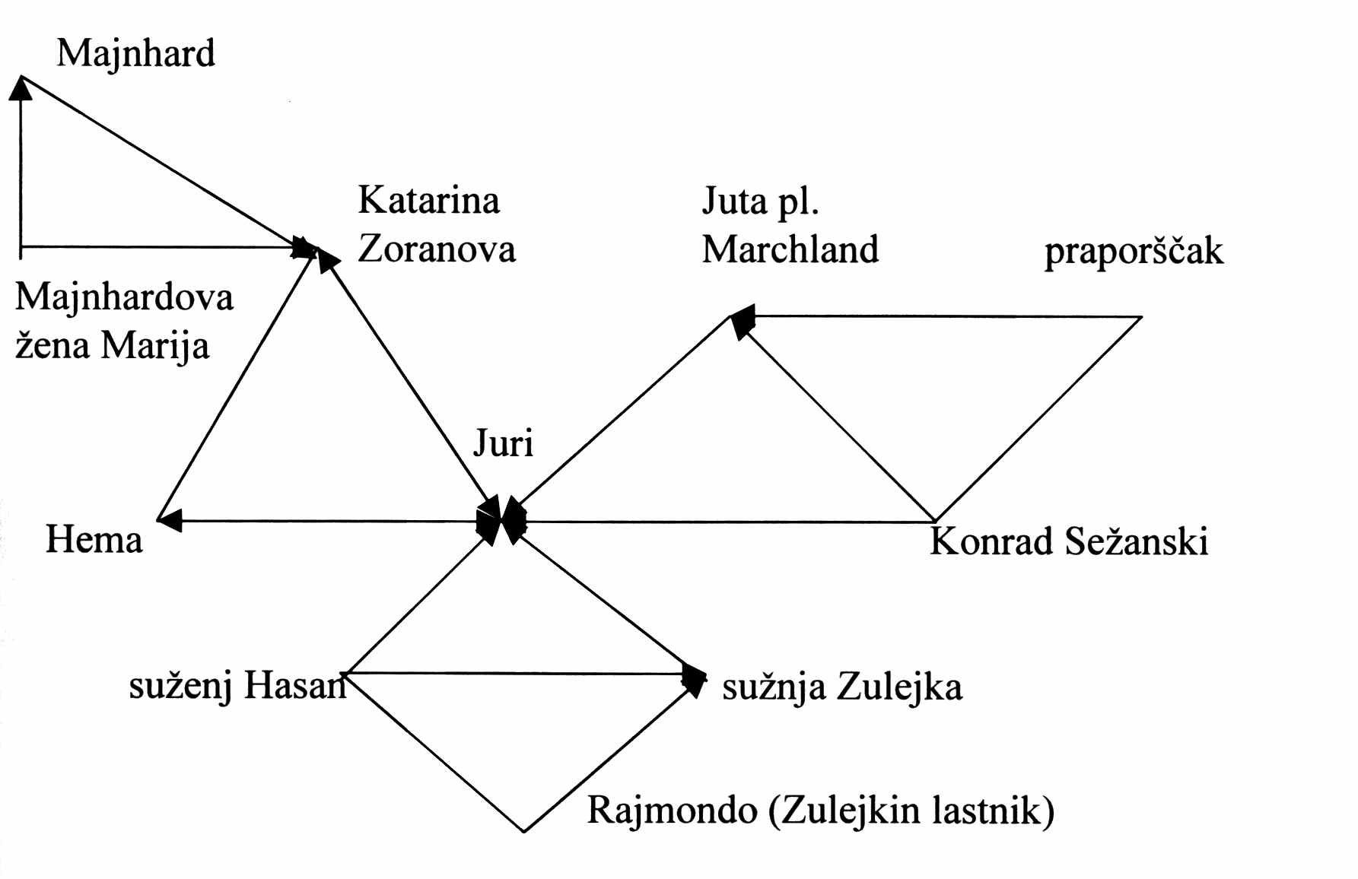
Konstelacija oseb v ljubezenskih trikotnikih
Miroslav Malovrh, Strahovalci
dveh kron, 1907
Miroslav Malovrh,
Na devinski skali, 1913

